Slide 1
Этикет. Деловое общение, корреспонденция, поведение в профессиональной карьере ниу вшэ, 19.01.17
Портанский Алексей Павлович,
Профессор НИУ ВШЭ, ведущий научный сотрудник ИМЭМО РАН
Prof. Alexey Portanskiy
Higher School of Economics (University) Moscow, IMEMO RAS
portanskiy@gmal.com

Slide 2
Деловое общение и этикет ниу вшэ, 19.01.17
Вопрос: - Зачем мне это нужно?
Ответы: - Эти знания нужны для успешной карьеры;
- Хочу повысить свой культурно-
образовательный уровень;
- Просто любопытно (прикольно);
- Все это чушь, и в наш стремительный
век нет смысла тратить время на такую ерунду

Slide 3
В чем залог успеха в освоении курса?
Общая культура;
Правильная речь (включает несколько компонентов);
Знание основ этикета;
Знание основ деловой переписки;
Владение основами публичных выступлений

Slide 4
Другие особенности курса
Русский язык, который нам достался, его нюансы ;
Ошибки в устном и письменном русском языке (письменный язык студентов);
Слова и фразы в контексте разных культур, тонкости перевода, употребление иностранных слов, важность владения иностранными языками;
Язык Сети в нашей жизни: благо или беда?
Как возникла профессиональная этика и ее смысл;
Поиск работы: какие навыки необходимы

Slide 5
Первые пять занятий
Этика, этикет. Речевой этикет.
Профессиональная этика.
Грамотная речь и письмо как основа коммуникации.
Деловая корреспонденция: базовые принципы и правила.
Поиск работы. Профессиональная деятельность.

Slide 6
Этика и этикет
Этикет (фр.) - слово, означающее манеру поведения.
Включает правила учтивости и вежливости, принятые в обществе.
Людовик XIV, XVII век… (обстановка в Версале, les étiquettes)
Этикет — воспитанность, хорошие манеры, умение вести себя в обществе. При дворах европейских монархов строго соблюдался придворный этикет.
Его исполнение требовало как от августейших лиц, так и от окружения выполнения жестко регламентированных правил и норм поведения, иногда доходивших до абсурда (Филипп III)
Современный этикет наследует обычаи практически всех народов, от древности до наших дней.

Slide 7
Э т и к е т
Нормы этикета, в отличие от норм морали, являются условными, они носят характер неписаного соглашения о том, что в поведении людей является общепринятым, а что нет.
Важно не только знать и соблюдать основные нормы этикета, но и понимать необходимость определенных правил и взаимоотношений.

Slide 8
Речевой этикет
Def. Национально специфичные правила речевого поведения, реализующиеся в системе устойчивых формул и выражений в принятых и предписываемых обществом ситуациях «вежливого» контакта с собеседником.
Такими ситуациями являются: обращение к собеседнику и привлечение его внимания, приветствие, знакомство, прощание, извинение, благодарность и т.д.

Slide 9
Некоторые Функции речевого этикета
Речевой этикет как обязательное правило
Система распознания «свой – чужой». Более конкретно – демонстрация отсутствия агрессии при встрече (разница в культурах европейца и русского)
Сравнение культур
- Различие в приветствиях разных наций
- Универсальность приветствия на английском
Особенность телефонного этикета

Slide 10
Речевой этикет в дореволюционной России
Обращение к лицам, имеющим чины, было строго регламентировано и называлось титулом.
Эти титулы должны были знать все холопы, как «ОТЧЕ НАШ», иначе… Подданные русского государя непременно наказывались за приписки царского титула.

Slide 11
Речевой этикет в дореволюционной России
Дворянский этикет.
Использовались такие формулы титулования:
уважительным и официальным обращением было
«милостивый государь, милостивая государыня».
Так обращались к незнакомым людям, либо при внезапном охлаждении или обострении отношений. Кроме того, с таких обращений начинались все служебные документы.
Затем первый слог был отброшен, и появились -
«сударь, сударыня».
Так стали обращаться к людям имущим и образованным, как правило, незнакомым.

Slide 12
Речевой этикет в дореволюционной России
Правила обращения служебной среде (гражданской и военной):
От младшего по чину и званию требовалось обращение к старшему по – от
«Вашего благородия» до
«Вашего высокопревосходительства».
«Ваше императорское величество» - к императору и его жене;
«Ваше императорским высочеством» - к великим князьям (близким родственникам императора и его жены) Часто прилагательное «императорское» опускалось;
«Ваше сиятельство» - к князьям, не принадлежавшим к царствующему дому, и графам их женам и незамужним дочерям;
«Ваша светлость» - к светлейшим князьям.

Slide 13
Речевой этикет в дореволюционной России
Вышестоящие по службе обращались к подчиненным со словом «господин» с добавлением фамилии либо чина (должности).
Люди, равные по титулу, обращались друг к другу без формулы титулования (например, «Послушай, граф…») .
Простолюдины, которые не знали чинов и знаков различия, использовали такие обращения, как «барин», «барыня», «батюшка», «матушка», «сударь», «сударыня, к девицам – «барышня».
А наиболее почтительной формой обращения к барину, независимо от его чина, было «Ваше благородие».

Slide 14
Речевой этикет в дореволюционной России
Воинский этикет.
Система обращений соответствовала системе воинских званий.
Ваше Высокопревосходительство, - к полным генералам
Ваше Превосходительство – к генерал-лейтенантам и генерал-майорам.
Начальников и старших из штаб- и обер-офицеров офицеры, подпрапорщики и кандидаты на классную должность называли по чину, прибавляя слово господин, например господин капитан, господин полковник.
Прочие нижние чины титулуют штаб-офицеров и капитанов — Ваше Высокоблагородие, остальных обер-офицеров — Ваше благородие (имеющих графский или княжеский титул — Ваше Сиятельство).
Воинский этикет в наши дни…

Slide 15
Табель о ранга петра i
Та́бель о рангах — таблица, содержащая перечень соответствий между военными, гражданскими и придворными чинами, ранжированными по 14 классам.
Учреждена указом Петра I от 24 января (4 февраля) 1722 года –
«Табель о рангах всех чинов, воинских, статских и придворных, которые в котором классе чины; и которые в одном классе, те имеют по старшинству времени вступления в чин между собою, однако ж воинские выше прочих, хотя б и старее кто в том классе пожалован был».
В дальнейшем с многократными изменениями применялась в Российской империи.
В тексте указа присутствовало более естественное для современного русского языка словосочетание «табель рангов», однако в историю прочно вошло словосочетание «табель о рангах», использованное в заголовке указа.

Slide 16
Табель о рангах петра I
Чин — степень служебного положения, установленного при придворной, гражданской и военной службе «Табелью о рангах» при императоре Петр I; юридический термин в Российской империи, обозначающий достоинство (класс, звание) в постепенной последовательности присваиваемое лицам, проходящим государственную службу, и сообщающее ему определённые права и преимущества[
В Российской империи существовали следующие чины:
Гражданские (статские);
Военные — степени служебного положения военнослужащих, обусловленные занимаемыми ими в вооружённых силах (армия, флот и так далее) должностями и количеством лет службы;
(«Знаю я тебя! Не по чину берёшь!» , Н. В. Гоголь, «Ревизор»)
……………………………………………………………………………………………………
…и вот это все разом было разрушено и утрачено…

Slide 17
В нашей стране изучение данного курса имеет свои особенности
"Вы делаете эксперимент. эксперимент страшно дорогой (и в этом суть дела ), с уничтожением всего культурного покоя и всей культурной красоты жизни. Мы жили и живем под неослабевающим режимом террора и насилия."...
Иван Павлов, лауреат Нобелевской премии, -
главе правительства СССР В.Молотову. 21 декабря 1934 г.

Slide 18
Как такое могло произойти?
«Россия в очень многих и очень существенных отношениях, несомненно, представляет собой одно из азиатских государств и притом одно из наиболее диких, средневековых, позорно-отсталых азиатских государств» В.И. Ульянов (Ленин). Июль 1912 г.
«...Выродок, нравственный идиот от рождения. Он разорил величайшую в мире страну и убил несколько миллионов человек... И все-таки мир уже настолько сошел с ума, что среди бела дня спорит, благодетель он человечества или нет?»...
И.А. Бунин о Ульянове-Ленине

Slide 19
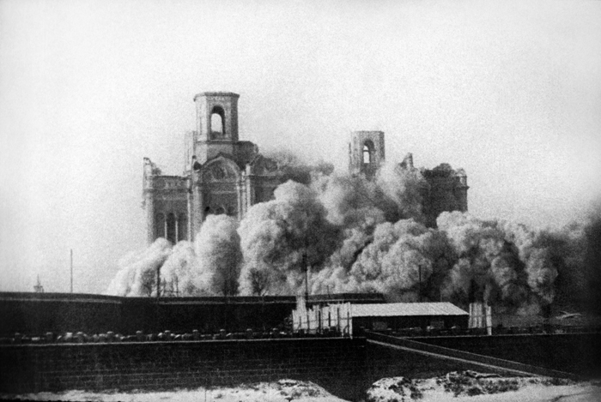
6 декабря 1931 г.

Slide 20
Как такое могло случиться? Почему исчез ссср?
Вселенский опыт говорит, Что погибают царства Не от того, что труден быт Или страшны мытарства… А погибают от того, И тем больней, чем дольше, Что люди царства своего Не уважают больше…
Булат Окуджава, 1995

Slide 21
Как такое могло произойти?
Сегодня мы одна из немногих стран, в которой люди не знают как следует обращаться друг к другу.
«Товарищ»?
«Мужчина»?, «Женщина»?
«Дамы и господа»? Господа !
(«Дамы и кавалеры»)

Slide 22
Обращение по имени
Прежде всего обращение непременно должно употребляться!
В западных культурах: ряд категорий людей, к которым неуместно обращаться по имени без специальной просьбы с их стороны:
Начальники и руководители (если в данном учреждении не установлен
иной тип общения);
Люди, занимающие более высокое положение по службе ил в
обществе;
Те, кто оказывает профессиональные услуги (врачи, адвокаты и др.)

Slide 23
Обращение по имени
В России эти правила работают лишь частично.
Принимая решение называть кого-то по имени, необходимо учитывать поколенческий фактор.
Если вы забыли имя собеседника…
Следует также подсказывать свое имя тому, кто мог забыть его. Нельзя замолкать после слов: «Вы меня не помните?»

Slide 24
родители И БЛИЗКИЕ
Обращение детей к свои родителям по имени считается вопиющим нарушением хорошего тона.
ПРИЕМНЫЕ РОДИТЕЛИ. Обращение зависит от многих обстоятельств, поэтому нет однозначного ответа.
РОДИТЕЛИ СУПРУГОВ. Также нет однозначного ответа.
ЛЮДИ, ЖИВУЩИЕ ВМЕСТЕ, НО НЕ СОСТОЯЩИЕ В БРАКЕ. Лучший вариант у французов – ami(e). В последние годы англ. friend приблизилось к ami(e) .
Попытки найти термин у англофонов:
LT – Living together;
POSSLQ – Persons of the Opposite Sex Sharing Living Quarters (в бюро по уч. населения).
КАК ВАШ РЕБЕНОК ДОЛЖЕН НАЗЫВАТЬ ЧЕЛОВЕКА, С КОТОРЫМ ВЫ ЖИВЕТЕ?

Slide 25
Имена и формы обращения
сэр, мистер, месье, мисс, миссис, мадам, мадемуазель, пан, пани
________________________________________________________________________
Сэр (англ. sir, Sir, от ст.франц. sieur, господин, государь) — почётное именование мужчины в англоязычном мире. Два значения: титул и обращение. Титулы: Sir, Dama. Жена сэра – леди
Правильно: сэр Пол Маккартни или сэр Пол, а жена – леди Маккартни
Не путать с сир (фр. sire, англ. sir ) — обращение к монарху (Ваше Величество, Государь). К королеве Англии - Ваше Величество (Your Majesty), далее – мэм (ma’am)
Обращения сэр, мадам/мэм – уважительное, от младшего к старшему

Slide 26
Имена и формы обращения
Употребление Mister и Monsieur в англо- и франкоязычном мирах
sehr geehrter Herr, sehr geehrte Frau; sehr geehrte Mädchen в немецком
Обращение на улице, в общественных местах:
Sir, Monsieur, Madam/ ma’am/ Mademoiselle/, szanowny pan.
У немцев – как у нас: Entscheldigen sie bitte!/Entscheldigung
Пан — форма вежливого обращения в польском, чешском, словацком, украинском, а также белорусском языках
Наиболее вежливое - пан Анджей Петрашевский, вежливое - пан Петрашевский. От младшего к старшему возможно - пан Анджей

Slide 27
Имена и формы обращения
сэр, мистер, месье, мисс, миссис, мадам, мадемуазель, пан, пани
________________________________________________________________________
Мисс/Miss и Миссис/Missis, Mrs
По традиции, форма обращения к женщине – следствие ее семейного положения.
Мисс – обращение к девушкам и незамужним женщинам.
Выходя замуж, женщина вместе с фамилией супруга обретает и звание Миссис.
Эмансипация и феминизм скорректировали ситуацию. Теперь имя и «общественное звание» женщины – дело ее выбора.
Madame/Mme, Mademoiselle/Mlle (Fr.)

Slide 28
Имена и формы обращения
…Пример. Если Сара Джонс, выйдя замуж за Ника Адамса, решает сохранить свое девичье имя, то к ней следует обращаться не как к «миссис Ник Адамс», а как к «Мисс Саре Джонс». Соответственно, на письмах в адрес обоих супругов надо указывать «Мистеру Нику Адамсу» и «Мисс Саре Джонс».
Если женщина решила присоединить фамилию мужа к своей девичьей, первой указывается именно девичья: Дженифер Энн Берк, выйдя замуж за Дэвида Робертсона, становится Дженифер Берк-Робертсон. Девичья фамилия может быть и опущена.

Slide 29
Имена и формы обращения
Мисс и Миссис (more)
Обращение «Ms.» универсально. Оно удобно в тех случаях, когда неизвестен брачный статус женщины; использует ли она свое профессиональное имя или фамилию мужа.
Направляя, к примеру, деловое письмо госпоже Сьюзен Смит, - особенно в первый раз – его лучше адресовать «Ms. Сьюзен Смит», нежели просто «Сьюзен Смит».
В ответном письме Ms. Сьюзен Смит, подписавшись определенным образом, даст вам понять, как к ней следует обращаться. Если женщина замужем и желает подчеркнуть этот факт (и не использует при этом свою девичью фамилию), то перед своей подписью она поставит в скобках «миссис».

Slide 30
Обращение к священнослужителям
Три степени священнослужителей:
1) Епископская: патриарх, митрополит, архиепископ, епископ. Обращение к патриарху: «Ваше Святейшество…» или «Святейший владыко…», к митрополиту и архиепископу: «Ваше Высокопреосвященство» или «Высокопреосвященнейший владыко…».
2) Иерейская. Носители этой степени священства: протопресвитер, протоиерей, архимандрит, игумен, иерей, иеромонах. Обращение к протопресвитеру, протоиерею, архимандриту, игумену: «Ваше Высокопреподобие, отец (имя)…», к иерею, иеромонаху: «Ваше преподобие, отец (имя)…» . Есть народное, «теплое» обращение: «батюшка…». Иногда этот эпитет употребляют только по отношению к своему духовнику.
3) Диаконская. Носители этой степени священства: архидиакон, протодиакон, диакон, иеродиакон. Обращение к архи-, протодиакону: «отец архи-, протодиакон (имя)…», к диакону, иеродиакону: «отец (имя)… ».

Slide 31
Приветствия в разных странах
Англичане-американцы-канадцы- австралийцы:
- How do you do? – Ответ такой же
- How are you? – Ответ: I am fine! Fifty-fifty
Немцы:
- Wie geht es (ihnen)? – Ответ: Es geht mir gut!
Французы:
- Comment allez-vous?/ Comment va tu?/Comment ça va? / ça va? –
Ответ: Je vais bien/ ça va bien.
Либо: Comme si comme ça/Dannant-donnant / Cinquante-cinquante
Испанцы: - Como te va la vida? - Ответ: Yo vivo bien
Итальянцы: - Come stai? - Ответ: Sto bene

Slide 32
Приветствия в разных странах
В Латинской Америке принято обниматься при встрече. Мужчины при этом три раза стучат рукой по спине знакомого, держа голову над его правым плечом, а потом еще три раза, держа голову над левым.
В Египте и Йемене прикладывают ладонь ко лбу, повернув ее в сторону того, с кем здороваются.
Арабы скрещивают руки на груди.
Японцы при встрече кланяются: чем ниже и медленнее, тем важнее персона. Самый низкий и уважительный — сакэйрэй, средний — под углом 30 градусов, легкий — всего на 15 градусов. При этом они говорят «День настал».
Корейцы и китайцы тоже традиционно кланяются, однако все больше китайцев предпочитает здороваться по-современному: подняв над головой сцепленные руки. Но если несколько китайцев познакомятся с новым человеком, они могут ему и зааплодировать — отвечать на это нужно тем же. Традиционная фраза приветствия в Китае переводится: «Ел ли ты сегодня?»

Slide 33
Приветствия
Неофициальное приветствие и прощание
Приветствия в общественных местах
В учреждении
С прислугой
Как отвечать на вопрос «Как поживаете?»
Как уходить из гостей

Slide 34
представление
Ситуации, когда это необходимо, возникают на каждом шагу…
Кто кому должен быть представлен? – Три основных правила:
Мужчину представляют женщине (если мужчина имеет особый статус, то наоборот)
Того, кто моложе, всегда представляют тому, кто старше
Человека, занимающего в обществе менее значимое положение, представляют более известному и влиятельному
Своих родственников, даже если они старше по возрасту, и занимают более видное положение, как правило, представляют всем остальным – это знак уважения.
Недопустимость приказного тона при представлении кого-то кому-то.
Представление супруга

Slide 35
Представление на приемах и светских встречах
ПРЕДСТАВЛЕНИЕ на приемах всегда обязательно, если присутствует почетный гость, которого представили всем приглашенным. Если вы опоздали, необходимо представиться самому.
На официальном обеде с рассадкой соседям по столу следует самим представиться друг другу (дама может вступить в беседу с незнакомым мужчиной, предварительно не представившись ему). За столом принято вести беседу, причем с соседом и справа, и слева. Темы-табу.
КАК ПРЕДСТАВЛЯТЬСЯ САМОМУ. Если заметили интересного вам, но незнакомого человека, нельзя обращаться к нему «Вы кто?». Лучше представиться самому. Можно добавить что-то о себе. Скорее всего незнакомец тоже представится вам.
КАК ВХОДИТЬ В ДОМ. Куда деть сумку, портфель, зонт

Slide 36
Представление на приемах и светских встречах
ЧТО ГОВОРИТЬ ПРИ ПРЕДСТАВЛЕНИИ. «Здравствуйте…» с добавлением имени (звания) нового знакомого. «Очень приятно», «Рад познакомиться». Важно отчетливо произносить слова, не глотая слоги. Если прием не носит официального характера, то вполне уместно сказать «Привет».
КОГДА ПОЛОЖЕНО ВСТАВАТЬ, ПРИВЕТСТВУЯ ГОСТЕЙ
РУКОПОЖАТИЕ. Может усилить симпатии, а может и вызвать раздражение («бескостная» ладонь или «свирепый зажим»). Рукопожатие должно быть кратким, в меру крепким и дружелюбным. Смотреть в глаза. Дама выбирает – подавать руку или нет, но если мужчина протянет руку, то следует пожать ее. Если ребенку протянули руку, он протягивает в ответ. Нельзя допускать, чтобы протянутая рука повисла в воздухе.

Slide 37
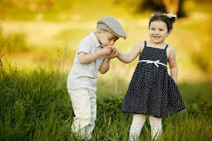
Поцелуй руки при приветствии женщины
Ритуал рукопожатия для женщины зависит от страны. Так, в Европе или Лат.Америке американке могут поцеловать протянутую руку вместо рукопожатия. А в странах Востока с женщиной обмениваются рукопожатиями гораздо реже.

Slide 38
Украшения на женщине
Есть негласная м/н норма: общее число украшений – не более 13 предметов, включая ювелирные пуговицы.
Кольцо не стоит носить поверх перчаток, браслет можно.
Чем темнее время суток, тем дороже украшения.
Бриллианты раньше считались украшением для вечера и замужних дам. Но в последнее время можно и днем.
Для молодой девушки – серьги-гвоздики с бриллиантом около 0,25 карат вполне уместны.

Slide 39
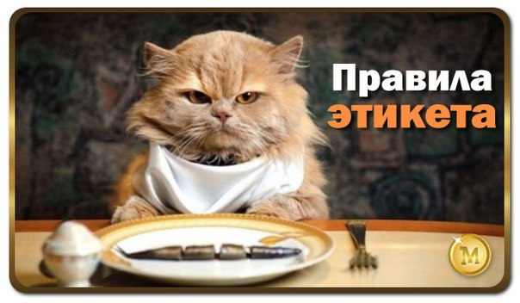
За столом: обед/ужин с рассадкой
Привести себя в порядок (способ вымыть руки)
Порядок рассадки
Начало еды. Процесс еды (соль)
Тосты, чокание

Slide 40
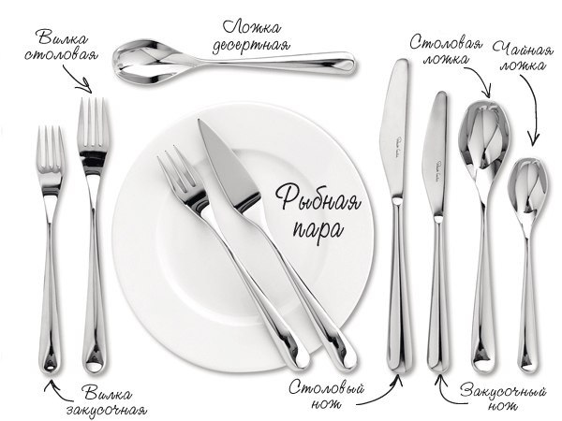
За столом

Slide 41
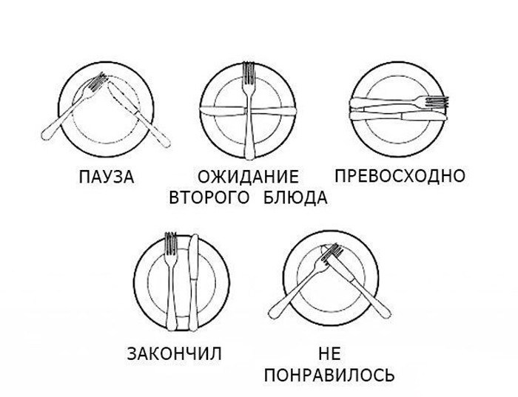

Slide 42
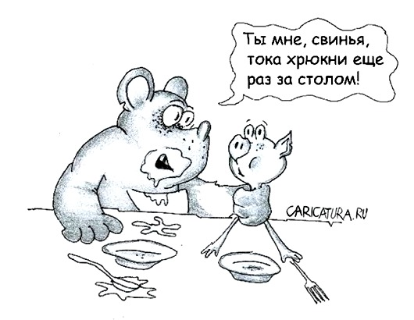
За столом

Slide 43
Фотография в фотоателье
Как выглядеть на фото не хуже, чем в жизни?

Slide 44
Фотография в фотоателье
Как выглядеть на фото лучше, чем в жизни?
Ch – e – e – s – e !
La petite pomme ! /Ля пётит помм/

